Slide 1

Μαθαίνω Ελληνικά
55. Α2_Θεματικός κύκλος 1: Προσωπικές ιστορίες_ Παραγωγή γραπτού λόγου
Δρ Ελένη Χαραλάμπους

Slide 2



τζαμί
ραμαζάνι
εκκλησία
Ημερομηνία
νηστεία
χριστιανή
μουσουλμάνα
μουσουλμάνος
χριστιανός

Slide 3
Σήμερα είναι ______, __ Φεβρουαρίου 2026 (__/02/2026).Τώρα είμαστε στον χειμώνα.

Slide 4

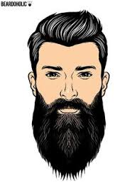
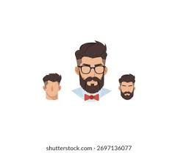
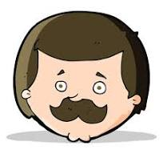


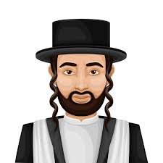
Ταίριαξε!
Είναι φαλακρός.
Έχει γένια.
Έχει μούσι.
Έχει μουστάκι.
Ο Δαβίδ έχει δύο μπούκλες .
Έχει σγουρά μαλλιά.

Slide 5
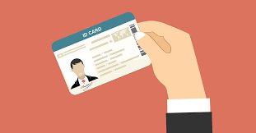

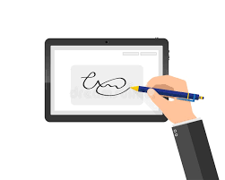

Ταίριαξε!
διεύθυνση
διαβατήριο
ταυτότητα
υπογραφή

Slide 6
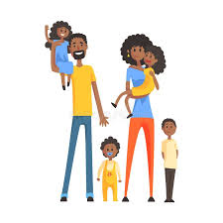
Γράψε ένα κείμενο 50 λέξεων!
Οι γονείς του Omar

Slide 7
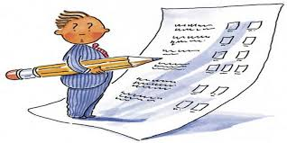
Χρησιμοποίησα τις λέξεις;
μελαχρινός-ή-ό
ψηλός–ή-ό
νέος-α-ο
αδύνατος-η-ο
όμορφος-η-ο
ωραίος-α-ο
ευγενικός
φιλικός
εργατικός
καλοσυνάτος
καλός

Slide 8
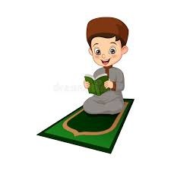
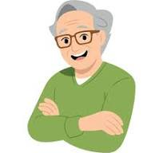
Γράψε ένα κείμενο 50 λέξεων!
Χουσεΐν- 14
Γιάννης-75

Slide 9
Χρησιμοποίησα τις λέξεις;
καστανός-ή-ό
ξανθός-ή/-ιά–ό
ψηλός–ή-ό
νέος-α-ο
μικρός-ή-ό
αδύνατος-η-ο
όμορφος-η-ο
ωραίος-α-ο
ευγενικός
φιλικός
εργατικός
καλοσυνάτος
καλός
έφηβος
ηλικιωμένος
Ρώσος/Ρωσίδα
Ρουμάνος/Ρουμάνα
Πακιστανός/Πακιστανή
Σύρ(ι)ος/ Σύρια
χριστιανός
μουσουλμάνος

Slide 10

Αυτοαξιολόγηση στο σπίτι

Slide 11
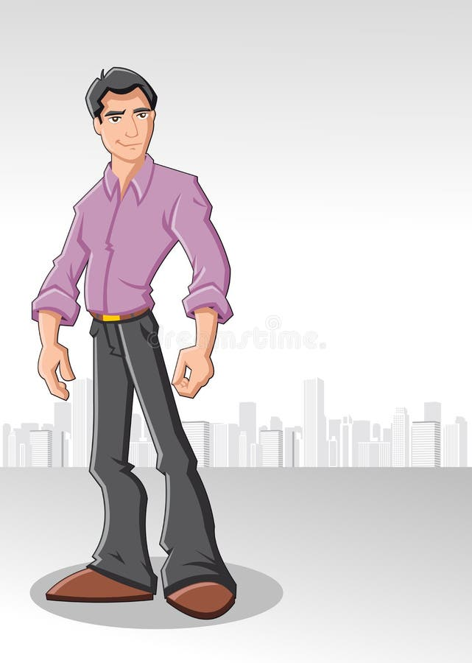
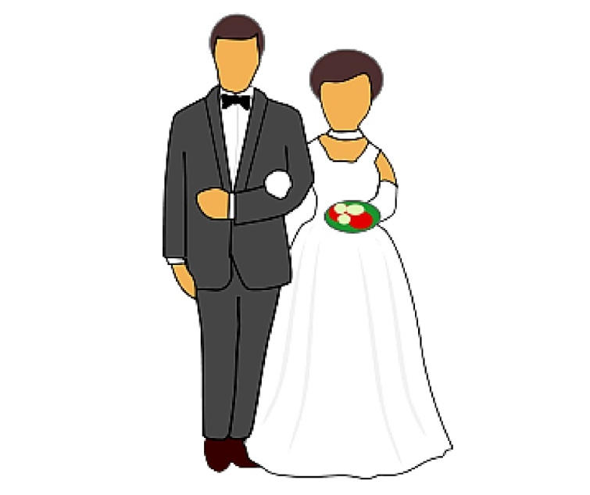

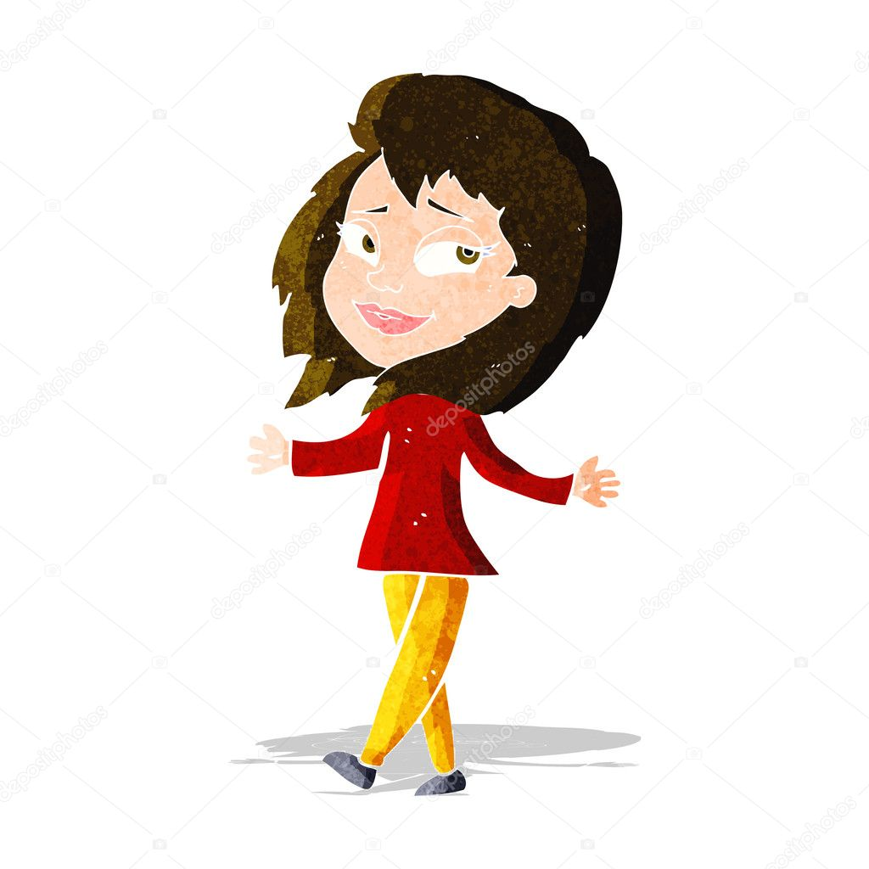

Slide 12
ελεύθερος ανύπανδρος
παντρεμένος
χωρισμένος
ελεύθερη ανύπανδρη
παντρεμένη
χωρισμένη

Slide 13
είμαι φοιτητής / είμαι φοιτήτρια : σ _ _ _ _ _ _ω
αδερφός του μπαμπά / αδερφός της μαμάς : θ _ _ _ς
σινεμά : κ _ _ _ _ _ _ _ _ _ _ _ _ς
ανύπαντρος : ε _ _ _ _ _ _ _ ς
ανύπαντρη : ε _ _ _ _ _ _ η
ποδόσφαιρο, μπάσκετ, βόλεϊ : ά _ _ _ _α

Slide 14
είμαι φοιτητής / είμαι φοιτήτρια : σπουδάζω
αδερφός του μπαμπά / αδερφός της μαμάς : θείος
σινεμά : κινηματόγραφός
ανύπαντρος : ελεύθερος
ανύπαντρη : ελεύθερη
ποδόσφαιρο, μπάσκετ, βόλεϊ : άθλημα

Slide 15
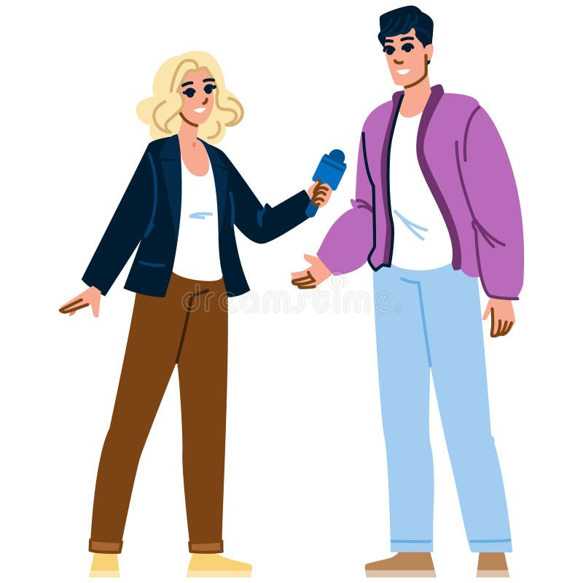
Εσύ έχεις φίλους;

Slide 16
Χρησιμοποίησα
τις προτάσεις;
Έχω πολλούς φίλους.
Έχω λίγους φίλους.
Η αγαπημένη μου φίλη είναι η ______.
Ο αγαπημένος μου φίλος είναι ο ______.
Είναι ____ χρονών.
Είναι μαθητής.
Είναι μαθήτρια.
Είναι από τη Συρία.
Είναι από τη Ρωσία.

Slide 17

Διάλειμμα
Διάλειμμα
Διάλειμμα
Διάλειμμα
Διάλειμμα

Slide 18

www.e-charalambous.com

